Slide 1




Бушерская АЭС
Аварийная Готовность и реагирование
Ноябрь 2021
Bushehr Nuclear Power Plant
Emergency Preparedness and Response
November 2021

Slide 2
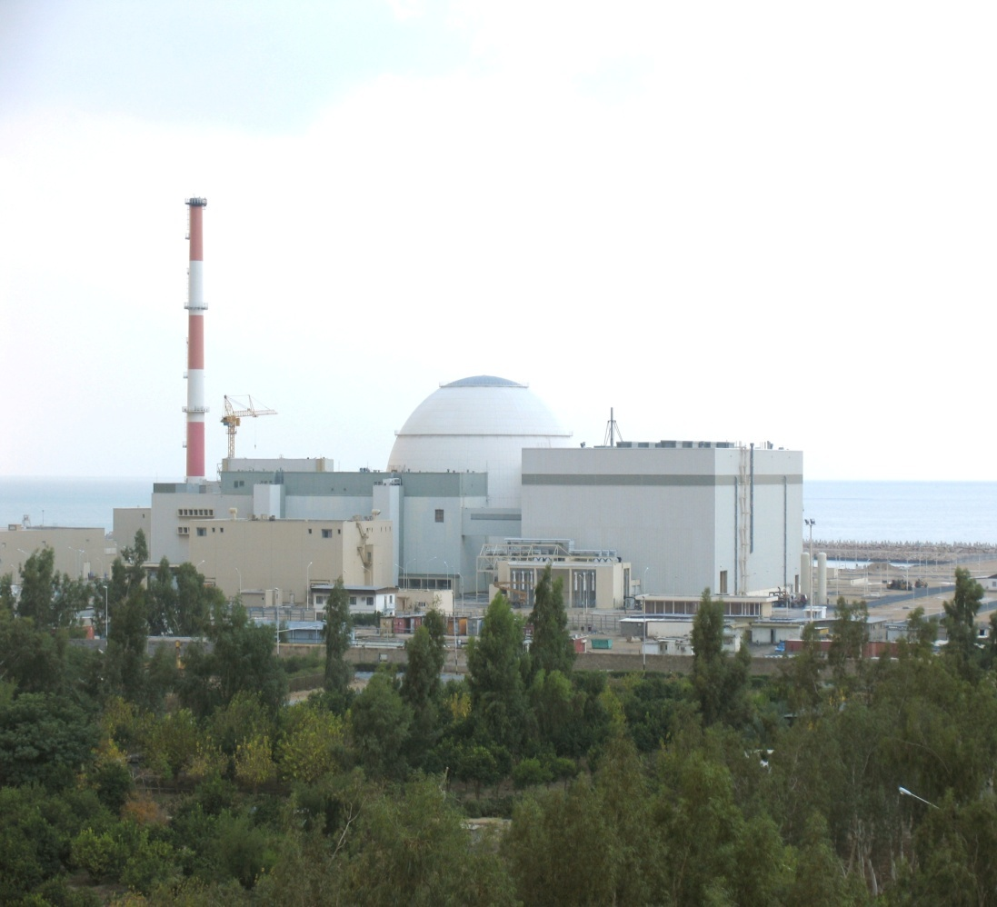
    Виртуальная встреча рабочей группы РКЦ ВАО АЭС
    09-10 Ноябрь 2021г.
    WANO-MC RCC WG Virtual MEETING
    09-10 November 2021
Мохаммад Хади Джафари
Руководитель Аварииного Планирования
Mohammad Hadi Jafari
Manager of Emergency Planning

Slide 3
Содержание
CONTENT
Краткое знакомство с АЭС Бушер
Тренировка аварииного готовность
Корректирующие мероприятия в зоне УТА
Ежегодных учений по обмену информацией с РКЦ-ВАО АЭС
Хорошая практика МАГАТЭ и ВАО
Тест видиоконфренцсвязи КЧС БАЭС
Статус протоколь № 14
Меры защиты от пандемии COVID-19
Brief Introduction of the Bushehr NPP
Emergency Preparedness Exercises
Corrective Action in the SAM Area
Annual Communication Exercise with the RCC – WANO MC
IAEA & WANO Good Practice
BNPP CMC Videoconference communication test;
Status of Minutes № 14
Protective Measures for COVID-19 Pandemic
Совещание РКЦ МЦ
9-10 НОЯБРЯ 2021

Slide 4
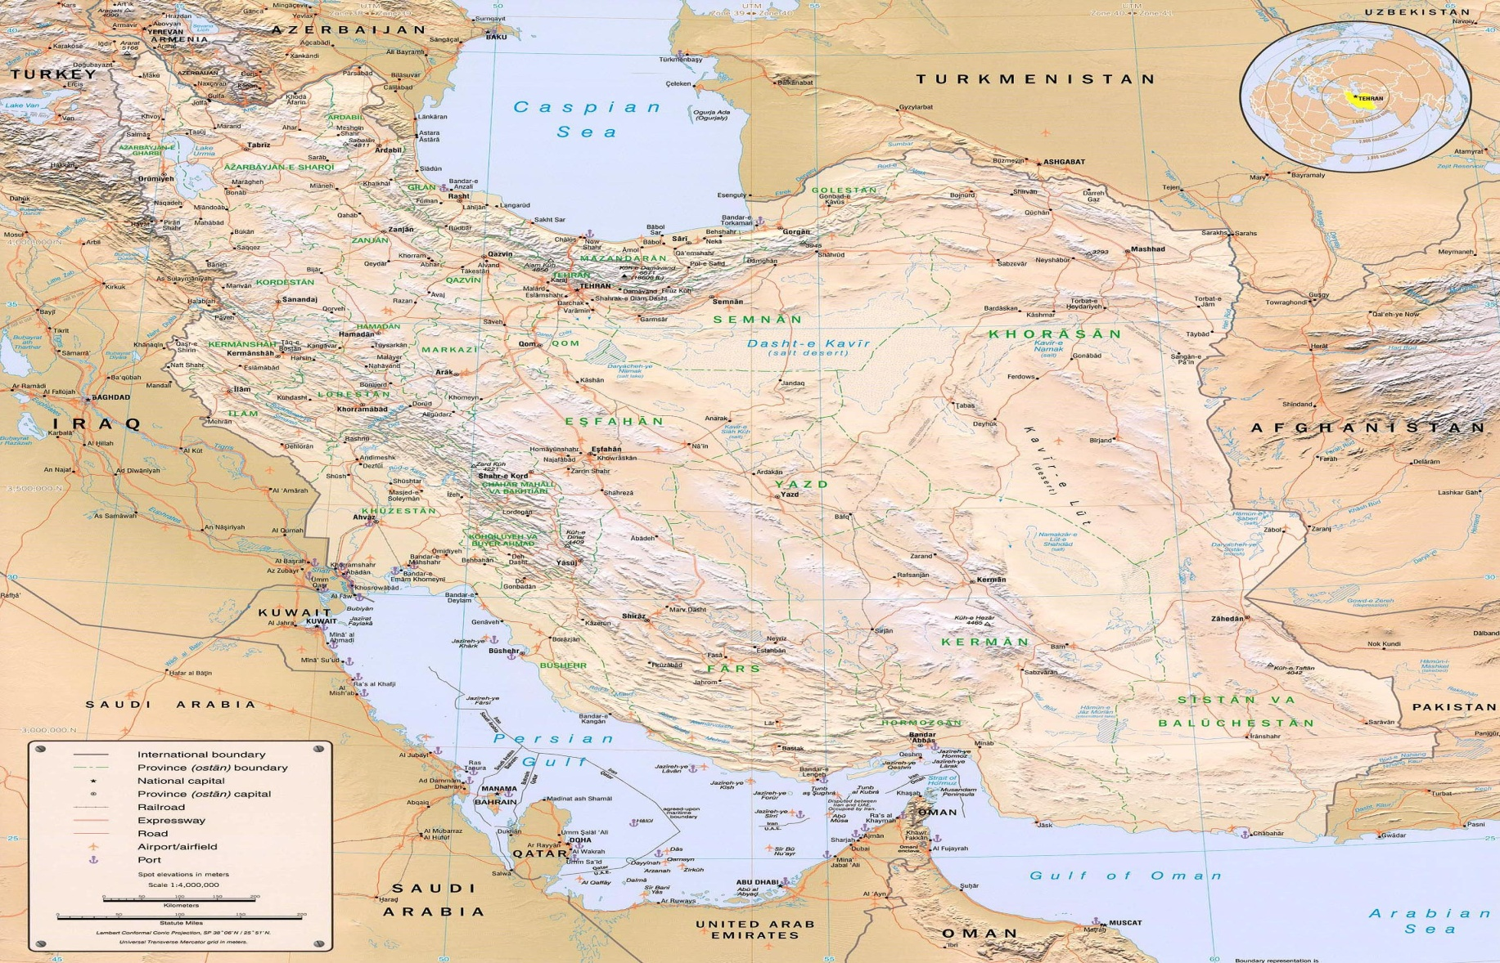
Краткое знакомство с АЭС Бушер
Brief Introduction of the Bushehr NPP
БАЭС
Persian Gulf
Персидский залив
Совещание РКЦ МЦ
9-10 НОЯБРЯ 2021
Notes:
مختصر آشنايي با نيروگاه اتمي بوشهر اين نيروگاه در جنوب ايران و کنار ساحل خليج فارس قرار دارد.

Slide 5
Краткое знакомство с АЭС Бушер
Brief Introduction of the Bushehr NPP
Строительство АЭС в Иране было начато в 1975 году немецкой фирмой «KWU» (филиал компании "Сименс"). После февральской Исламской революции 1979 года контракт был расторгнут и строительство станции прекратилось.
В августе 1992-го подписано Российско-Иранское межправительственное соглашение о сотрудничестве в мирном использовании атомной энергии и о сооружении на территории Ирана атомной электростанции и в январе 1995-го года подписан Контракт на завершение строительства блока 1 атомной электростанции Бушер между нимы. Для АЭС «Бушер», референтным является Блок №4 Балаковской АЭС (В-320). Тепловая мощность3000 МВт и Электрическая мощность 1000 МВт
The construction of a nuclear power plant in Iran was started in 1975 by the German company KWU (a subsidiary of Siemens). After the February 1979 Islamic Revolution, the contract was terminated and construction of the station was halted.
In August 1992, a Russian-Iranian intergovernmental agreement was signed on cooperation in the peaceful use of atomic energy and on the construction of a nuclear power plant in Iran and in January 1995, a contract was signed between them to complete the construction of Unit 1 of the Bushehr nuclear power plant. For the Bushehr NPP, the reference is Unit 4 of the Balakovo NPP (V-320). Thermal power 3000MW & Electric power 1000 MW.
Совещание РКЦ МЦ
9-10 НОЯБРЯ 2021
Notes:
ساخت نيروگاه از سال 1975 توسط شرکت ک و او زير مجموعه‌ي زيمنس آلمان شروع شد. بعد از انقلاب اسلامي در سال 1979 قرارداد خاتمه يافت و ساخت نيروگاه متوقف شد.
در آگوست 1992 براساس پروتکل استفاده‌ي صلح آميز از انرژي اتمي موافقتنامه‌ي همکاري في مابين ايران و روسيه با موضوع ساخت نيروگاه اتمي در ايران منعقد گرديد و‌ در ژانويه‌ي 1995 قراردادي براي تکميل ساخت واحد 1 نيروگاه اتمي بوشهر في مابين آن‌ها منعقد گرديد.
واحد 4 نيروگاه اتمي بالاکوا(B-320)به عنوان مرجع براي نيروگاه اتمي بوشهر قرار گرفت. توان حرارتي 300 مگاوات و توان الكتريكي 1000 مگاوات.

Slide 6
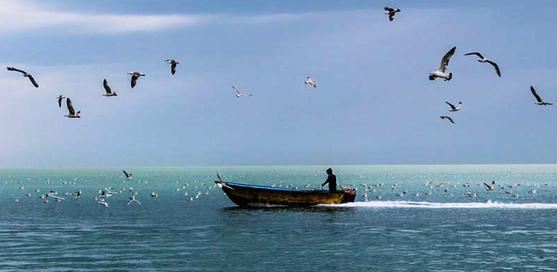
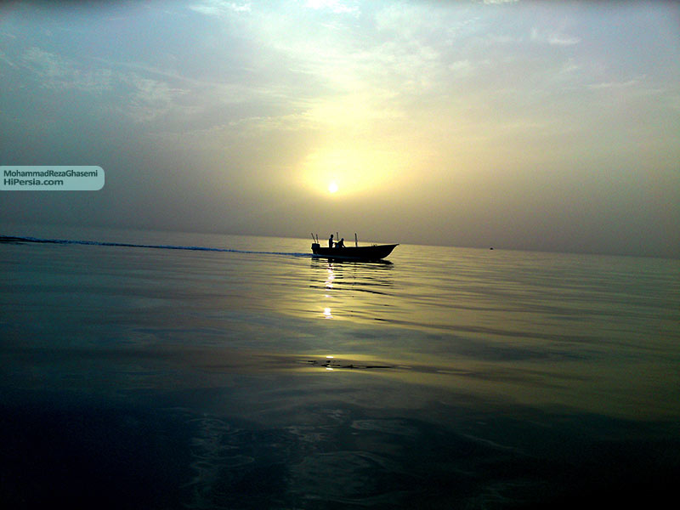
Персидский Залив
Persian Gulf
Совещание РКЦ МЦ
9-10 НОЯБРЯ 2021
Notes:
خليج فارس

Slide 7
Тренировка аварииного готовность
Emergency Preparedness Exercises
1. Актуализация документов по организации, проведению и оценке учений по противоаварийной готовности на основе документа МАГАТЭ;
2. Разработка, проведение и оценка сценария на БАЭС для КЧС настольным методом;
3. Разработка, проведение и оценка учений с использованием мобильного оборудования в управлении тяжелыми авариями;
Updating the documents on organization, conduct and evaluation of emergency preparedness exercises based on the IAEA document;
Developing, conducting and evaluating the scenario for crisis management committee at the BNPP with the tabletop method;
Developing, conducting and evaluating the mobile equipment exercise in the Severe Accident Management;
Совещание РКЦ МЦ
9-10 НОЯБРЯ 2021
Notes:
تمرينات(مانورهاي) آمادگي اضطراري:
به‌روزآوري مدارک سازماندهي، اجرا و ارزيابي تمرينات آمادگي اضطراري بر اساس مدارک آژانس بين‌المللي انرژي اتمي
تهيه، اجرا و ارزيابي سناريوي تمرين كميته مديريت بحران در نيروگاه اتمي بوشهر به روش دورميزي
سازماندهي اجراي ميداني تمرين تهديدات امنيتي در نيروگاه اتمي بوشهر در پايان سال جاري
تهيه، اجرا و ارزيابي تمرين با استفاده از تجهيرات سيار مديريت حوادث شديد

Slide 8
Тренировка аварииного готовность
Emergency Preparedness Exercises
5. Проведение и оценка упражнения по созыву членов КЧС на станции;
6. Начало организации проведения комплексных учений по готовности к чрезвычайным ситуациям с участием сторонних организаций в 2022 году с техническим сценарием и источником угрозы физической ядерной безопасности;
7. Сокращение или прекращение проведения групповых тренировок на площадке из-за распространения пандемии COVID-19 в соответствии с национальными и международными протоколы здравоохранения.
5. Conducting and evaluating the exercise of calling the members of the plant crisis management committee to assemble;
6. Starting the organization of conduct of comprehensive emergency preparedness exercise with participation of offsite organizations in the year 2022 with a technical scenario and security threat source;
7. Reducing or stopping the conduct of onsite group exercises due to spread of COVID-19 pandemic in accordance with the national and international health protocols.
Совещание РКЦ МЦ
9-10 НОЯБРЯ 2021
Notes:
اجرا و ارزيابي فراخواني اعضاي کميته بحران نيروگاه
شروع سازماندهي اجراي تمرين جامع آمادگي اضطراري در سال 2022 با مشارکت سازمان‌هاي پاسخ خارج سايت با سناريوي فني و منشأ تهديدات امنيتي
توقف يا کاهش انجام تمرينات گروهي داخل سايت به دليل انتشار بيماري کوويد-19 طبق شيوه‌نامه‌هاي بهداشتي ملي و بين‌المللي

Slide 9
Корректирующие мероприятия в зоне УТА Corrective Action in the SAM Area
Приобретенные позиции:
Дизель-генераторы и Дизельный насос на основании проекта, также на АЭС были проведены начальные этапы испытаний и входного контроля.
Техническое задание: Разработка базового и детального плана использования мобильных дизель-генераторов для ликвидации запроектных аварий на БАЭС-1.
Разработка детального плана систем, анализы, разработка чертежей, паспорта, перечня стандартов и кодов.
Purchased items:
Diesel Generators, Diesel Pump based on design and the initial stages of testing and incoming control have also been carried out at the plant.
Technical assignment: Developing the basic and detailed plan of using the mobile Diesel Generators for responding to Beyond-Design-Basis Accidents at the BNPP-1.
Developing the detailed plan of system, analyzing, developing layout drawing, datasheet list of standards and codes.
Совещание РКЦ МЦ
9-10 НОЯБРЯ 2021
Notes:
برنامه‌ي اقدامات اصلاحي سيستم مديريت حوادث شديد:
خريد دستگاه ديزل برق اضطراري و ديزل پمپ طبق طرح . در مرحله اول تست و کنترل پذيرش در محل نيروگاه انجام گرديده است. تکليف فني برنامه جزيي و کلي استفاده از ديزل ژنراتور سيار براي مقابله با حوادث خارج طرح واحد 1 نيروگاه اتمي بوشهر تهيه گرديده است.
تهيه‌ي برنامه‌ي زمان‌بندي سيستم، تحليل و بررسي، تهيه‌ي نقشه‌ها، فهرست کدها و استانداردها، پاسپورت‌هاي فني.

Slide 10
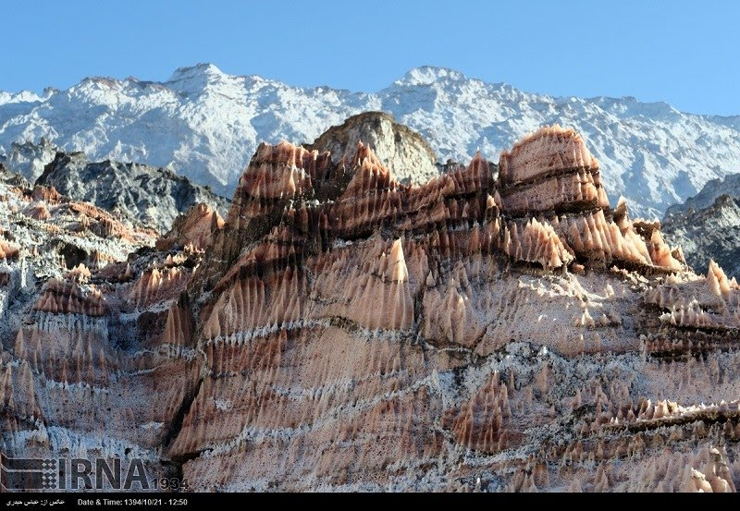
Соляная гора Бушура
Bushehr Salt mountains
Совещание РКЦ МЦ
9-10 НОЯБРЯ 2021
Notes:
كوه‌هاي نمكي بوشهر(جاشك)

Slide 11
  Ежегодных учений по обмену информацией с РКЦ-ВАО АЭС
  Annual Communication Exercise with the RCC – WANO MC
  Целью проведения тренировкы по обмену информацией является: проверка эффективности и оценка степени готовности оборудования, систем и лиц для связи и обмена информацией с Региональным кризисным центром ВАО АЭС в Москве.
The goal of conducting communication exercise is: to particularly test the efficiency and to evaluate the degree of preparedness of equipment, systems and individuals for communicating and exchanging information with the WANO Regional Crisis Center located in Moscow.
Определение даты проведения коммуникативной тренировкы
это коммуникационная тренировка проведена в 19.10.2021 (27.07.1400) Исходя из этого, сценарий тренировкы и информация об ответственных лицах, а также характеристики каналов связи (телефон, факс, электронная почта и видеоконференция), которые были представлены в РКЦ.
Determining the Date of Conducting the Communication Exercise
This communication exercise have conducted on 19.10.2021 (27/07/1400). Based on this, the scenario for exercise and the information on responsible individuals and also the specifications of communication channels (telephone, fax, email and videoconference) were determined and submitted to the RCC.
Совещание РКЦ МЦ
9-10 НОЯБРЯ 2021
Notes:
تمرين ساليانه‌ي ارتباطي با مرکز مديريت بحران وانو مسکو
هدف اجراي تمرين ارتباطي تست توانايي و ارزيابي سطح آمادگي تجهيزات، سيستم‌ها و افراد براي تبادل اطلاعات با مرکز مديريت بحران وانو مسکو ميباشد.
تعيين زمان برگزاري تمرين: سناريوي تمرين، افراد شرکت کننده و سيستم هاي ارتباطي ( تلفن، فکس، ايميل و ويدئوکنفرانس) نيز تعيين و به وانو مسکو ارسال گرديدند.

Slide 12
Хорошая практика МАГАТЭ и ВАО
IAEA & WANO Good Practice
Систем контроля циркуляции инструмента
Видиодокументирование работ по ТОиР, направлённых на выполнение и устранение риска
Автаматическая система противопожарной защиты
Бокс для отбора проб(после модификации на АЭС): измерение О2Н2 с помащью переносного оборудования
Выдающаяся и прверення программа дятельности или испуьзуемое оборудование, которое прямо или косвенно способствует эксплуатационной безопасности и поддерживает хорошую протзводительность
Применение дежурной проверки состояния здоровья и психологической пригодности при приеме на работу и обследовании персонала, выполняющего задачи, важных для ядерной безопасности
Tools Circulation Control System
Video documenting the M&R activities aiming at Identification and Elimination of Risks
Automatic Fire Protection System (AFPS) simulator
Sampling box (after modification by the plant): O2/H2 measurement with portable equipment
Outstanding and proven performance, programme, activity or equipment in use that contributes directly or indirectly to operational safety and sustained good performance
Application of medical and psychological “fitness for duty” examinations in the recruitment and examinations of personnel with tasks important for nuclear safety.
Совещание РКЦ МЦ
9-10 НОЯБРЯ 2021
Notes:
سيستم ثبت گردش ابزارآلات
مستند سازي ويدئويي فعاليت‌هاي نت
شبیه­ساز سیستم خودکار حفاظت حریق
جعبه نمونه­گیری (بعد از اجراي طرح اصلاح و بهبود): اندازه­گیری غلظت اكسيژن و هيدروژن با كمك دستگاه آناليزور قابل حمل
استقرار تیم تحقیق و توسعه در آزمايشگاه مواد و همچنين کمیته ارزیابی و تاييد نتايج تست­های مخرب و غیرمخرب، آنالیزهای شكست، و همچنین طراحی و تولید روبات­هایی برای استفاده در فعالیت­های بازرسی.
به کارگیری آزمون‌ها و معاینات روان­شناختي و پزشکی جهت برآورده نمودن الزامات "تناسب شغل و شاغل" در مراحل جذب و ارزيابي (بدو استخدام و دوره‌ای) كاركناني كه عملکرد آنها بر ایمنی هسته‌ای تأثیر گذار می باشد.

Slide 13
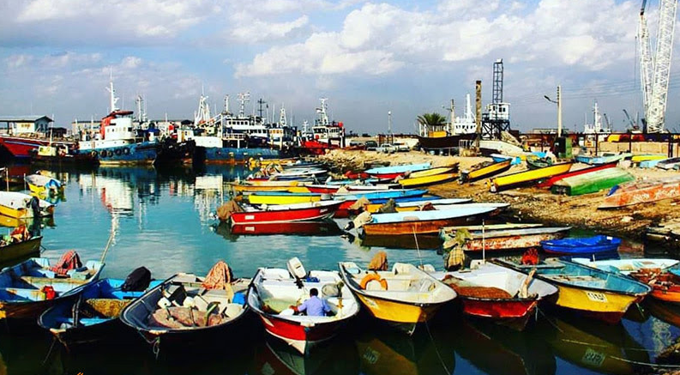
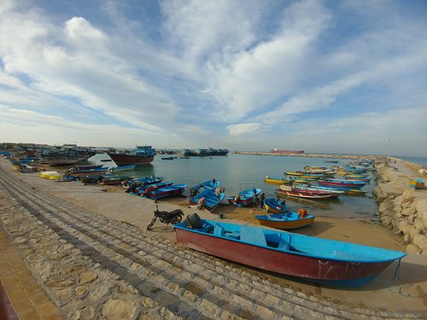
Рыболовный пирс Бушера
Bushehr Fishing pier
Совещание РКЦ МЦ
9-10 НОЯБРЯ 2021
Notes:
اسكله‌هاي ماهي‌گيري بوشهر

Slide 14
  Ежегодных учений по обмену информацией с РКЦ-ВАО АЭС
  Annual Communication Exercise with the RCC – WANO MC
Вопросы по корректирующим действиям учения ПКР 1-
1- Как установить систему спутниковой связи (некабельной) в центрах кризисного управления и эксплуатации системы, а учитывая высокую стоимость создания системы спутниковой связи, какое альтернативное решение с учетом систем, используемых в других странах?
2-Как скачать клипы и учебные файлы для новых систем, используемых в центрах кризисного управления?
3-Образец мероприятий, предпринятых для улучшения отношений с людьми за пределами площадки в плане сотрудничества и поддержки ядерной деятельности?
4- Обязательно ли использовать формы на английском и русском языках?
5- Обязательно ли отправлять заполненные формы по факсу и электронной почте одновременно или достаточно электронной почты?
Questions of Corrective Action of the RCC Exercise
1- How to establish a satellite communication system (non-cable) in crisis management centers and operating the system and given the high cost of establishing a satellite communication system, what is the alternative solution considering the systems used in other countries?
2-How to download clips and educational files for new systems used in crisis management centers?
3-A sample of activities undertaken to improve relationships with people outside the site in terms of cooperation and support for nuclear activities?
4- Is it a requirement to use the forms in both English and Russian language?
5- Is it a requirement to send the filled up forms via fax and email at the same time or just email is enough?
Совещание РКЦ МЦ
9-10 НОЯБРЯ 2021
Notes:
سئوالات اقدام اصلاحي تمرين ارتباطي مرکز مديريت وانو مسکو:
1- با توجه به هزينه‌ي بالاي استقرار سيستم ارتباط ماهواره‌اي نحوه‌ي تأمين و برخورداري از اين سيستم و يا سيستم‌هاي جايگزين در نيروگاه‌هاي ساير کشورها چگونه است؟
2- آيا فايل و کليپ‌هاي آموزشي براي اعضاي کميته مديريت حوادث و تيم‌هاي عمليات اضطراري در مرکز مديريت بحران وانو وجود دارد؟
3- آيا نمونه اقدامات بهبود ارتباط با مردم خارج از سايت جهت تأمين پذيرش اجتماعي وجود دارد؟
4- آيا استفاده از فرم‌ گزارش حادثه در زمان ارسال به هر دو زبان روسي و انگليسي لازم است يا ارسال گزارش فقط به يک زبان کفايت مي‌کند؟
5- آيا ارسال گزارش موازي از طريق فکس همزمان با ايميل لازم است يا فقط از طريق ايميل کافي است؟

Slide 15
Тест видиоконфренцсвязи КЧС БАЭС
BNPP CMC Videoconference communication test;
Описание | Иранская Дата | Дата | Дни недели
С участвием NPPD Задержка на одну неделю из-за Рождества | 98/10/24 | 14/01/2020 | Вторник | 1
- | 98/12/13 | 03/03/2020 | Вторник | 2
С участвием NPPD | 99/02/16 | 05/05/2020 | Вторник | 3
- | 99/04/17 | 07/07/2020 | Вторник | 4
С участвием NPPD | 99/06/11 | 01/09/2020 | Вторник | 5
С участвием NPPD Задержка на одну неделю из-за Иранских каникул | 99/08/20 | 10/11/2020 | Вторник | 6
Description | Iranian date | Date | Week days
with participation of NPPD one week delay because of Christmas | 98/10/24 | 14/01/2020 | Tuesday | 1
- | 98/12/13 | 03/03/2020 | Tuesday | 2
with participation of NPPD | 99/02/16 | 05/05/2020 | Tuesday | 3
- | 99/04/17 | 07/07/2020 | Tuesday | 4
with participation of NPPD | 99/06/11 | 01/09/2020 | Tuesday | 5
with participation of NPPD one week delay because of Iranian vacations | 99/08/20 | 10/11/2020 | Tuesday | 6
Совещание РКЦ МЦ
9-10 НОЯБРЯ 2021
Notes:
برنامه تست ارتباط ويدئوكنفرانس نيروگاه اتمي بوشهر با مركز مديريت بحران وانو مسكو در سال 2020

Slide 16
Статус протоколь № 14
Status of Minutes № 14
1. Членам РКЦ продолжить информационный обмен в рамках РКЦ в соответствии с Приложением Ж Регламента информационного обмена (приведено в Приложении 3 к данному протоколу).
Под контролом БАЭС
1. The RCC members shall continue their information exchange within the RCC according to Appendix G, Regulations on Information Exchange (is given in Appendix 3, hereto).
Under control by BNPP
Совещание РКЦ МЦ
9-10 НОЯБРЯ 2021
Notes:
ادامه تبادل اطلاعات اعضاي وانو طبق پيوست «ژ» مدرك وانو تحت كنترل

Slide 17
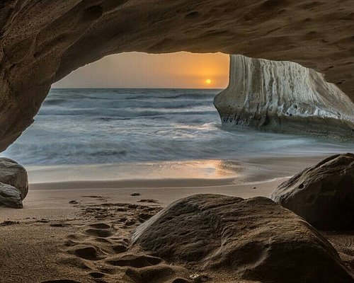
Закат на пляж Бушера
Sunset on Bushehr beach
Совещание РКЦ МЦ
9-10 НОЯБРЯ 2021
Notes:
غروب بوشهر (خليج نايبند)

Slide 18
Статус протоколь № 14
Status of Minutes № 14
2. Членам рабочей группы от ЭО /АЭС на 2 и 3 уровнях взаимодействия с РКЦ (1 уровень – опционально) до 17.01.2020 направить запрос в ВАО АЭС-МЦ по проведению проверок ВКС между членами РКЦ и КЦ АО «Концерн Росэнергоатом» на регулярной основе.
ВЫПОЛНЕНО
2. The Operator/Plant Working Group members of the RCC interaction levels 2 and 3 (optionally – for level 1) shall send a request to the WANO-MC for regular RCC Members/Rosenergoatom Crisis Centre videoconference communication tests.
COMPLETED
Совещание РКЦ МЦ
9-10 НОЯБРЯ 2021
Notes:
ارسال درخواست‌ها به مركز مديريت وانو مسكو قبل از تاريخ 2020/01/17 انجام شده است.

Slide 19
Статус протоколь № 14
Status of Minutes № 14
10. ЭО/АЭС начиная с 2020 года, при направлении информации в форматах РКЦ, оформлять сообщения по «аварийным» энергоблокам по принципу «один энергоблок – одно сообщение». При плановом пересмотре внести это требование в Регламент информационного обмена.
Под контролом БАЭС
10. Starting from the year 2020 a One Unit – One Event Report principle shall be applied to the “affected” units in their information exchange within the RCC formats. This requirement is to be introduced in Regulations on Information Exchange at scheduled revision.
Under control by BNPP
Совещание РКЦ МЦ
9-10 НОЯБРЯ 2021
Notes:
نيروگاه ها/ سازمان بهره بردار اطلاع رساني حادثه در واحد را بر اساس «يك واحد- يك خبر» سازماندهي نمايند. انجام شده است.

Slide 20
Статус протоколь № 14
Status of Minutes № 14
11. ЭО/АЭС до 23.12.2019 предоставить в РКЦ информацию о сроках проведения противоаварийных тренировок и учений с РКЦ в 2020 году и о возможных дополнительных тренировках.
ВЫПОЛНЕНО
11. The operators and the plants shall submit to the RCC the information on the dates of their 2020 emergency drills and exercises as well as any potential additional drills before 23 December 2019.
COMPLETED
Совещание РКЦ МЦ
9-10 НОЯБРЯ 2021
Notes:
نيروگاه ها/سازمان بهره بردار زمان برگزاري تمرين اضطراري را تا تاريخ 2019/12/23 به مركز مديريت بحران وانو مسكو اعلام نمايند. انجام شده است.

Slide 21
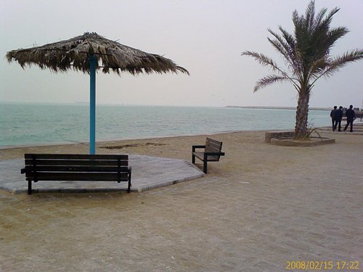
Город Палм и Солнца - Бушера
City of Palms and Sunshine - Bushehr
Совещание РКЦ МЦ
9-10 НОЯБРЯ 2021
Notes:
شهر نخل و آفتاب - بوشهر

Slide 22
Статус протоколь № 14
Status of Minutes № 14
12. ЭО/АЭС - членам РКЦ провести минимум по одной противоаварийной тренировке на своих ЭО/АЭС с привлечением РКЦ в 2020.
ВЫПОЛНЕНО
12. The operators and the plants shall conduct at least one emergency drill with participation of the RCC in 2020.
COMPLETED
Совещание РКЦ МЦ
9-10 НОЯБРЯ 2021
Notes:
نيروگاه ها/سازمان بهره بردار حداقل يه تمرين ارتباطي در سال 2020 انجام دهند. انجام شده است.

Slide 23
Статус протоколь № 14
Status of Minutes № 14
14. В тренировочных целях при проведении учений РКЦ:
АЭС/ЭО направлять (по возможности) запрос об оказании экспертной/технической поддержки от РКЦ;
АЭС/ЭО использовать ВКС (по возможности).
ВЫПОЛНЕНО
14. For the purpose of training during the RCC drills:
the plants and the operators shall send requests for the RCC expert/technical support if appropriate;
the plants and the operators shall use the videoconference channels if possible.
COMPLETED
Совещание РКЦ МЦ
9-10 НОЯБРЯ 2021
Notes:
در تمرين اهداف تمرين دو مورد زير گنجانده شود:
درخواست پشتيباني فني از مركز مديريت بحران وانو مسكو
استفاده از ارتباط ويدئوكنفرانس انجام شده است.

Slide 24
Статус протоколь № 14
Status of Minutes № 14
17. Членам рабочей группы направить предложения по тематике следующего совещания в Секретариат РКЦ до 20 января 2020.
ВЫПОЛНЕНО
17. WG members are to send propositions on topics of interest to be discussed at the next meeting by 20 January 2020.
COMPLETED
Совещание РКЦ МЦ
9-10 НОЯБРЯ 2021
Notes:
ارسال پيشنهادات موضوعي جهت طرح در جلسه آتي تا تاريخ 20 ژانويه 2020 . انجام شده است.

Slide 25
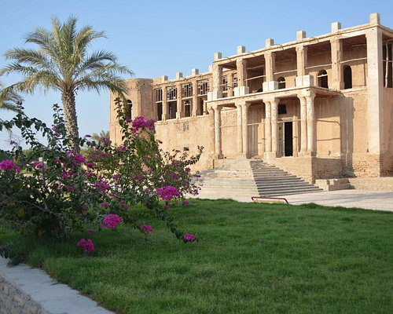
Древности Особняка Малика Бушура
Bushehr Malik Mansions Antiquities
Совещание РКЦ МЦ
9-10 НОЯБРЯ 2021
Notes:
آثار باستاني عمارت ملك بوشهر

Slide 26
Меры защиты от пандемии COVID-19
Protective Measures for COVID-19 Pandemic
Меры, принятые на БАЭС для предотвращения распространения пандемии COVID-19
Выполнение национальных и провинциальных инструкций, предписаний и процедур в области здравоохранения, а также использование международного опыта, полученного от ВАО АЭС и МАГАТЭ, посредством выполнения действий, описанных ниже:
Сокращение рабочего времени персонала
Внедрение программы удаленной работы ежедневных работников
Уход за уязвимыми группами персонала, такими как беременные женщины, пациенты с острыми респираторными заболеваниями, больные раком, пациенты после трансплантации и т. Д.
Надлежащая организация и сотрудничество с теми сотрудниками, которые страдают хроническими заболеваниями высокой степени риска, чтобы они могли выполнять свою профессиональную деятельность с помощью удаленной работы;
Measures taken at the BNPP to prevent the spread of COVID-19 Pandemic
Implementation of the national and provincial health instructions, mandates, and procedures and also utilizing international experiences received from WANO and IAEA through performing the activities described below:
Reducing the working hours of staff
Implementing the teleworking program of the daily workers
Taking care of vulnerable groups of staff such as pregnant women, patients with acute respiratory problems, cancer patients, transplant patients, etc.
Appropriately organizing the and cooperating with those staff who have highly risky chronic diseases so that they would be able to perform their occupational activities by teleworking;
Совещание РКЦ МЦ
9-10 НОЯБРЯ 2021
Notes:
اجراي شيوه‌نامه‌ها، ابلاغيه‌ها و دستورالعمل‌هاي بهداشتي ملي و استاني و همچنين بهره‌گيري از تجارب بين‌المللي دريافت شده از وانو و آژانس بين‌المللي انرژي اتمي از طريق انجام اقدامات مشروحه ذيل:
كاهش ساعت كاري كاركنان؛
اجراي طرح دوركاري نوبتي كاركنان روزكار؛
مراقبت از كاركنان مشمول گروه‌هاي آسيب‌پذير شامل خانم‌هاي باردار، بيماران حاد تنفسي، بيماران سرطاني، پيوند اعضا و غيره؛
سازماندهي و همكاري مناسب با كاركنان داراي بيماري‌هاي زمينه‌اي پر خطر جهت انجام فعاليت‌هاي شغلي به صورت دوركاري؛

Slide 27
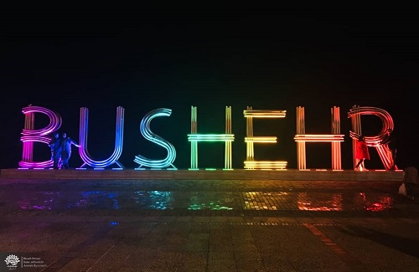
Бушерские Ночи
Bushehr Nights
Совещание РКЦ МЦ
9-10 НОЯБРЯ 2021
Notes:
شب‌هاي بوشهر

Slide 28
Меры защиты от пандемии COVID-19
Protective Measures for COVID-19 Pandemic
Отмена обеда для ежедневных рабочих;
санитарно-гигиеническое распределение обедов для сменного персонала в упаковках;
Сведение к минимуму ненужного доступа персонала и движения к Главному диспетчерскому пункту станции;
Отмена всех ранее запланированных и / или ненужных публичных посещений и собранийМинимизация количества командировок персонала;
Минимизация количества командировок персонала;
Уведомление персонала БАЭС;
Надлежащее распространение медицинских масок среди персонала;
Установка на стене диспенсеров с дезинфицирующим средством;
Canceling the lunch meal of the daily workers and distributing the shift staff meals as packages in a sanitary manner;
Minimizing the unnecessary staff’s access and traffic to the Main Control Room of the Plant;
Canceling all previously planned and/or unnecessary public visits and gatherings;
Minimizing the number of missions of staff;
Notifying the staff of BNPP;
Distributing medical face masks amongst the staff appropriately;
Installing hand sanitizer solution dispensers on the wall;
Совещание РКЦ МЦ
9-10 НОЯБРЯ 2021
Notes:
حذف وعده ناهار كاركنان روزكار و توزيع بهداشتي و بسته‌بندي شده وعده‌هاي غذايي كاركنان نوبت‌كار؛
به حداقل رساندن تردد و دسترسي كاركنان غير ضروري به اتاق كنترل اصلي نيروگاه؛
لغو كليه مراسم جمعي و يا بازديدهاي عمومي از قبل برنامه‌ريزي شده و يا غير ضروري.؛
اطلاع رساني به كاركنان نيروگاه؛
توزيع ماسك و وسايل حفاظتي
نصب تجهيزات ضد عفوني روي ديوارها

Slide 29
Меры защиты от пандемии COVID-19
Protective Measures for COVID-19 Pandemic
Сведение к минимуму количества личных взаимодействий;
Подготовка и оснащение одной машины скорой помощи поликлиники станции для перевозки идентифицированных пациентов с подозрением на заболевание в медицинские центры города Бушер;
обеспечение личного обучения обслуживающего персонала, чтобы ознакомить их с личными рекомендациями и требованиями общественного здравоохранения и требованиями, связанными с COVID-19, и соблюдать их;
Дезинфекция всех рабочих поверхностей;
Установка специального поддона для дезинфекции подошвы обуви на площадке;
Minimizing the number of in-person interactions;
Preparing and equipping one ambulance of Plant clinic for transporting identified patients suspected to have the disease Bushehr City medical centers;
providing in-person training of service workers to make them familiar with personal and public health recommendations and requirements related to COVID-19 and to observe them;
Disinfecting all working surfaces;
Installing the special tray for disinfecting the bottom of shoes at the plant;
Совещание РКЦ МЦ
9-10 НОЯБРЯ 2021
Notes:
به حداقل رساندن مراجعات و يا مكاتبات حضوري؛
آماده‌سازي و تجهيز يك دستگاه آمبولانس درمانگاه نيروگاه جهت انتقال افراد مشكوك شناسايي شده به مركزاكز درماني شهر بوشهر؛
آموزش چهره به چهره كاركنان خدماتي در زمينه آشنايي و رعايت الزامات و توصيه‌هاي بهداشت فردي و جمعي مرتبط با ويروس كرونا؛
ضدعفوني كليه‌ي سطوح كاري؛
نصب تجهيزات ضدعفوني كف كفش؛

Slide 30
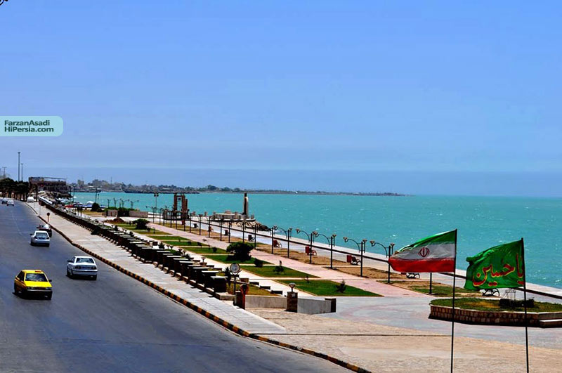
Солнечный берег Бушера
Bushehr sunny beach
Совещание РКЦ МЦ
9-10 НОЯБРЯ 2021
Notes:
ساحل آفتابي بوشهر

Slide 31
Меры защиты от пандемии COVID-19
Protective Measures for COVID-19 Pandemic
Мониторинг состояния здоровья сменного персонала перед началом смены (особенно персонала Главного диспетчерского пункта) в центре скорой помощи, расположенном на объекте, путем измерения температуры и насыщения крови кислородом персонала;
Проведение клинических и лабораторных обследований в клинике станции для выявленных людей с подозрением на заболевание или людей с подозрительными симптомами;
Осуществление социального дистанцирования на входах и выходах на плащадке и Площадку;
Monitoring the health of shift staff before the start of the shift (especially for Main Control Room staff) in EMS center located at the site through measuring the temperature and blood oxygen saturation of the staff;
Performing clinical and laboratory examinations in the Plant clinic for the identified people suspected to have the disease or people with suspicious symptoms;
Implementing social distancing in the entrances and exits of the Plant and Site;
Совещание РКЦ МЦ
9-10 НОЯБРЯ 2021
Notes:
مونيتورينگ وضعيت سلامت كاركنان قبل از شروع شيفت( بويژه اطاق كنترل و . . .)؛
انجام اقدامات كلينيكي و آزمايشگاهي؛
رعايت فواصل اجتماعي؛

Slide 32
Меры защиты от пандемии COVID-19
Protective Measures for COVID-19 Pandemic
Установка станции наблюдения за состоянием здоровья на входе на плащадке;
Установка пластиковой крышки на кнопки лифтов и банкоматов для облегчения их дезинфекции;
Наблюдение за состоянием людей, подозреваемых в заболевании, получающих помощь на дому по рекомендации врача или лиц, направленных или отправленных в медицинские центры Бушера;
Принятие соответствующих профилактических мер по проверке персонала подрядных организаций по ТО и ремонту станции;
Полное внедрение процесса возвращения к работе персонала,
Вакцинация всех сотрудников станции и подрядчиков, работающих на Бушерской электростанции.
Setting up health monitoring station in the entrance of plant ;
Installing plastic cover on elevators buttons and ATM buttons in order to facilitate their disinfection;
Following up on the conditions of the people suspected to have the disease, receiving home care on physician’s recommendation or those referred or dispatched to Bushehr medical centers;
Taking appropriate preventive measures in order to screen the maintenance and repair contractor’s staff of the Plant;
Fully implementing the return-to-work process of staff already infected;
Vaccination of all Plant’s employees and contractors working in the Bushehr power Plant.
Совещание РКЦ МЦ
9-10 НОЯБРЯ 2021
Notes:
مانيتورينگ سلامت افراد قبل از ورود به نيروگاه؛
نصب روكش پلاستيكي براي صفحه كليد آسانسور و صفحه كليد عابر بانك به منظور تسهيل در ضدعفوني آنها؛
پيگيري وضعيت نفراتي كه بنا به توصيه پزشك، در مراقبت خانگي به سر برده و يا به دليل مشكوك بودن به مركزاكز درماني شهر بوشهر ارجاع يا اعزام شده‌اند؛
اتخاذ تدابير پيشگيرانه مناسب جهت غربالگري كاركنان پيمانكار تعميراتي نيروگاه؛
انجام واكسيناسيون كامل كليه‌ي كاركنان نيروگاه.

Slide 33
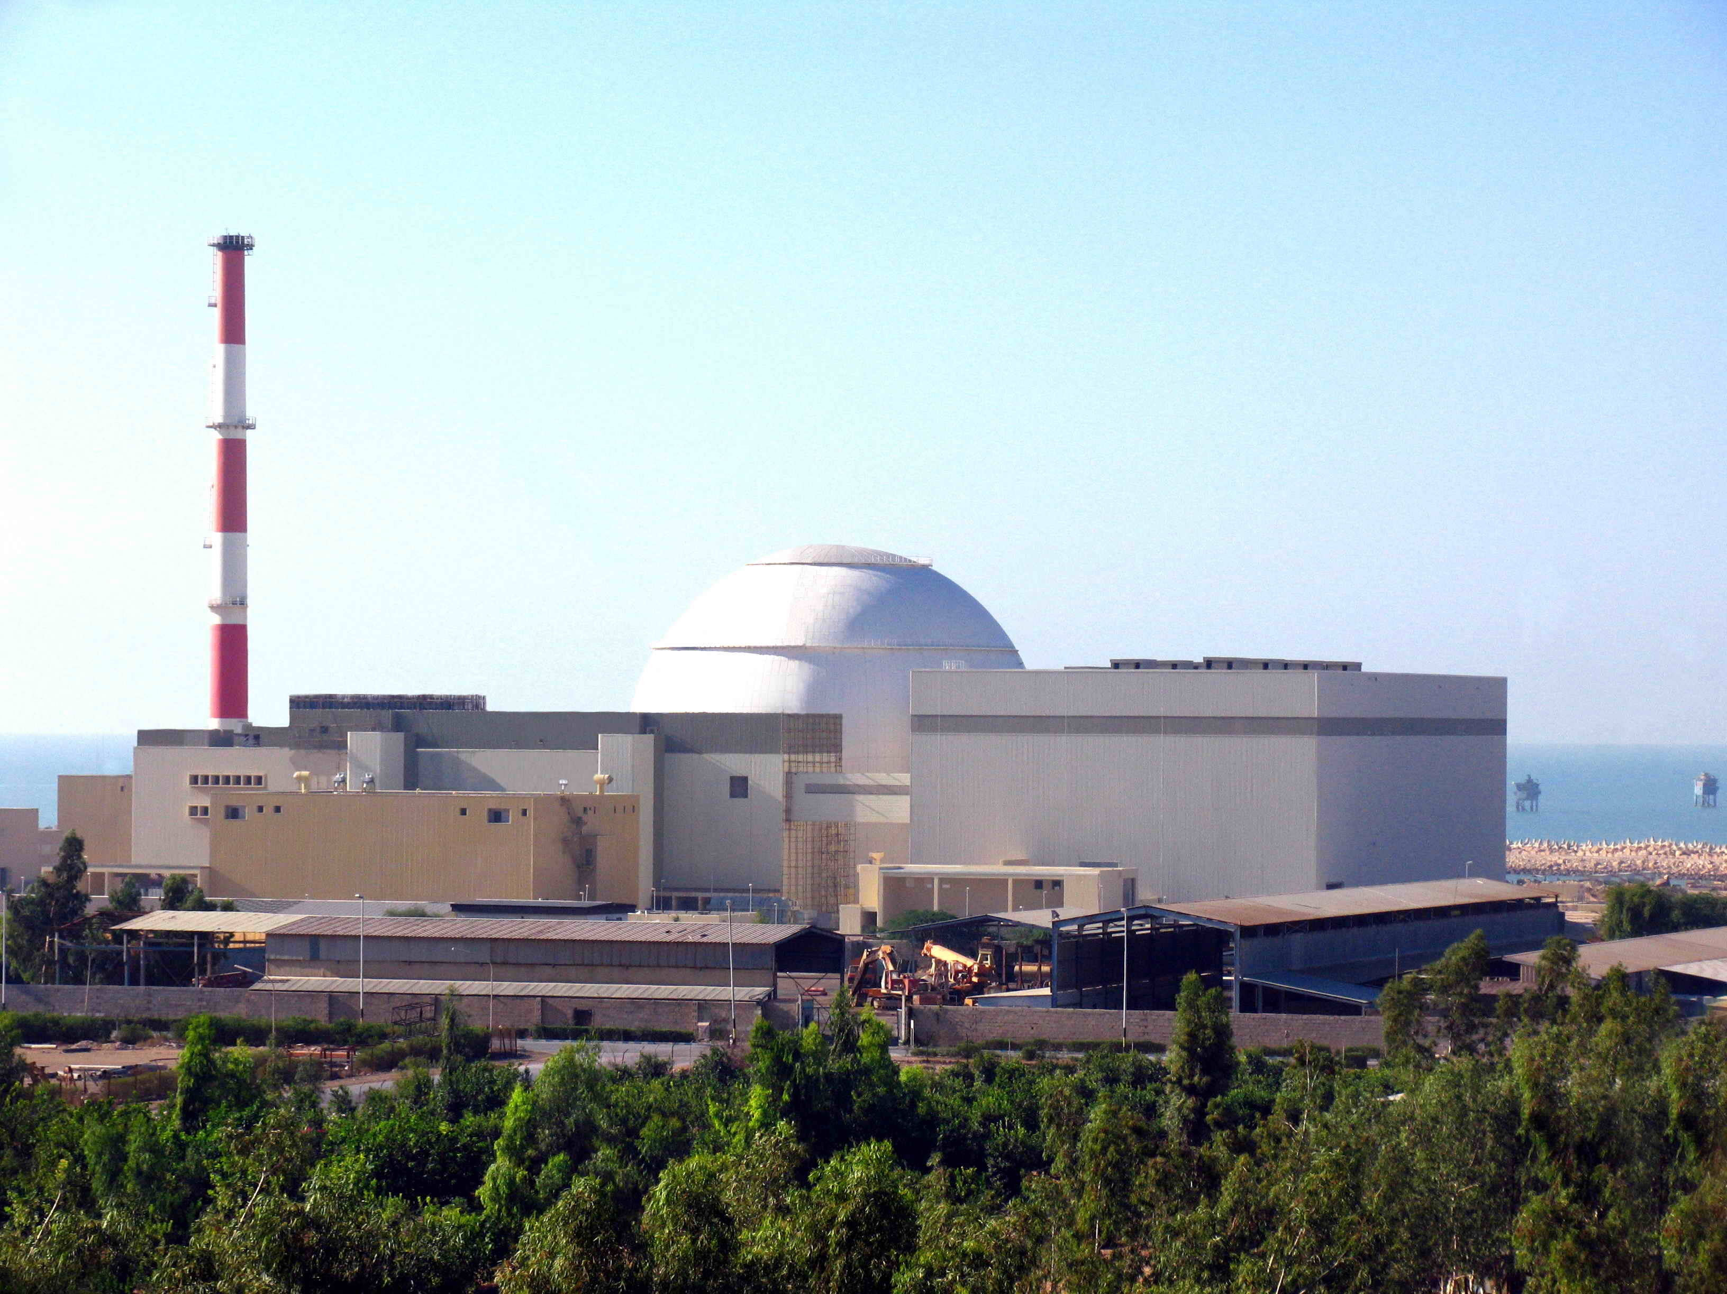
Спасибо за внимание!
Thank you for your attention!

